Slide 1
板橋地檢署司法保護據點業務簡報

Slide 2
5大司法保護區、8大據點 （心橋關懷連線）
板土區：
財團法人天元慈善功德會
三鶯樹：
台灣基督長老教會三峽分會
雙和區：
財團法人基督教晨曦會
新泰區：
仁愛社區發展協會
新北市榮譽觀護人工協進會
臺灣更生保護會板橋分會
犯罪被害人保護協會板橋分會
三蘆區：
浸信宣道會三重教會

Slide 3
跨域協調與資源連結
3大特色
以資源連結資源
緩起訴處分金公益關懷方案
在地資源連結

Slide 4
各據點在地資源連結圖
新北市社會局
新北市志願服務協會、視方案結合其他公部門及公益團體
板土區
新泰區
新莊區公所、里辦公室、社區活動中心、視執行方案結合其他公部門及公益團體
新北市政府社會局、勵馨基金會、三重靈糧堂、視執行方案結合其他公部門及公益團體
三蘆區
三鶯樹區
新北市政府社會局、三峽中園里辦公室、社區大學、視執行方案結合其他公部門及公益團體其他公部門及公益團體
據點在地資源連結
新北市政府衛生局、毒品危害防制中心、醫院藥癮諮詢及戒癮資訊、全省福音戒毒村（晨曦會目前共有13個工作據點）、視執行方案結合其他公部門及公益團體
雙和區
志工
新北市政府相關單位
、各觀護志工參與之社團及公益團體、視執行方案結合其他公部門及公益團體
犯保
新北市政府相關單位
、法律扶助基金會板橋分會、視執行方案結合其他公部門及公益團體
新北市政府相關單位、紅絲帶基金會、視執行方案結合其他公部門及公益團體
更保

Slide 5
以資源連結資源
法律扶助基金會、輔仁大學法律系、各區公所調解委員會
法律扶助
戒癮資訊
新北市衛生局、毒品危害防制中心、晨曦會13處戒毒村、戒癮醫療單位
新北市政府就業務中心、各區就業服務站
就業資訊
更生人及家庭保護
社會局、就業服務中心、紅絲帶基金會、淨化文教基金會、北台一心會、其他公益團體、
心橋關懷連線
服務平台
新北市社會局
本署緩起訴處分機構
社會福利或經濟扶助
犯罪被害人及其家庭保護
法律扶助基金會、社會局、生命協會、志願服務推廣中心、輔仁大學
提供政府出版品或各項文宣品
提供各項活動訊息
其他
辦理犯罪預防及公益關懷活動

Slide 6
以三級預防為架構
公益關懷方案
教育 | 預防 | 治療
以「學校教育」為軸線的公益關懷方案 以「社會教化」為軸線的公益關懷方案 共計7各公益關懷方案 | 新住民女性生活及就業輔導班 好牧人關懷弱勢學生身、心、靈育養計畫 法律、生活常識巡迴演講…等 共計24個公益關懷方案 | 辦理受保護管束人戒癮諮商治療團體實施計畫 辦理家暴加害人多元處遇計畫 犯罪被害人一路相伴法律扶助專案….等 等共計7各執行方案
治療
預防
教育

Slide 7
司法保護據點服務內容（一級）
心橋連線據點 | 轉介方案及各項活動
板土區『心橋關懷連線』中華民國天元慈善功德會 | （1）心靈支持 （2）暑期成長營 （3）更生人家屬兒童成長營等
三鶯樹區『心橋關懷連線』臺灣基督長老教會三峽教會 | （1）青少年課輔班 （2）老人社區大學 （3）心靈、宗教輔導 （4）弱勢者關懷、家訪、電訪
三蘆區『心橋關懷連線』浸信宣道會三重教會 | （1）青少年課輔班 （2）心靈、宗教輔導
雙和區『心橋關懷連線』財團法人基督長晨曦會 | （1）提供戒毒相關資訊

Slide 8
司法保護據點服務內容（二級）
心橋連線據點 | 轉介方案及各項活動
三蘆區『心橋關懷連線』浸信宣道會三重教會 | （1）弱勢者關懷、家訪、電訪 （2）社區關懷活動之服務
雙和區『心橋關懷連線』財團法人基督長晨曦會 | （1）線上戒毒輔導 （2）轉介福音戒毒（晨曦會目前共有13個工作據點）

Slide 9
司法保護據點服務內容（三級）
心橋連線據點 | 轉介方案及各項活動
志工『心橋關懷連線』 新北市榮譽觀護人協進會 | （1）協助就學（2）協助就養 （3）協助就醫（4）協助就業 （5）生活扶助（6）家庭支持等
更保『心橋關懷連線』臺灣更生保護會板橋分會 | （1）就學輔導（2）就養輔導（3）就醫輔導 （4）就業輔導（5）急難救助（6）家庭支持 （7）資助醫療費用、旅費、膳宿費 （8）協助參加技能訓練與檢定 （9）中途之家等
犯保『心橋關懷連線』犯罪被害人保護協會板橋分會 | （1）緊急之生理、心理醫療及安置之協助 （2）偵查、審判中及審判後之協助 （3）申請補償、社會救助及民事求償等之協助 （4）調查犯罪行為人或依法應負賠償責任人財產之協助 （5）生理、心理治療及生活重建之協助 （6）安全保護之協助（7）被害人保護之宣導

Slide 10
文宣品
心橋連線標誌
製作DM資料庫
製作立牌、布條

Slide 11
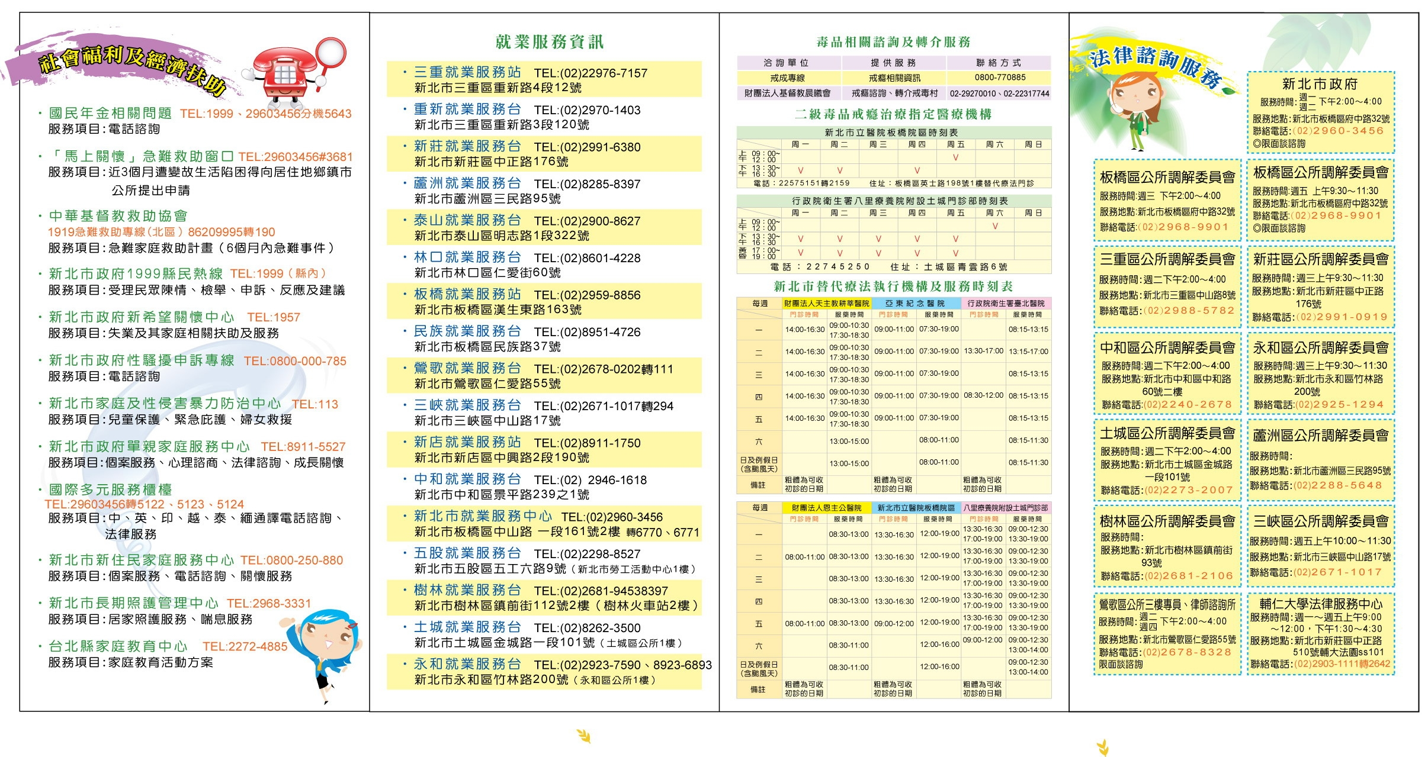

Slide 12
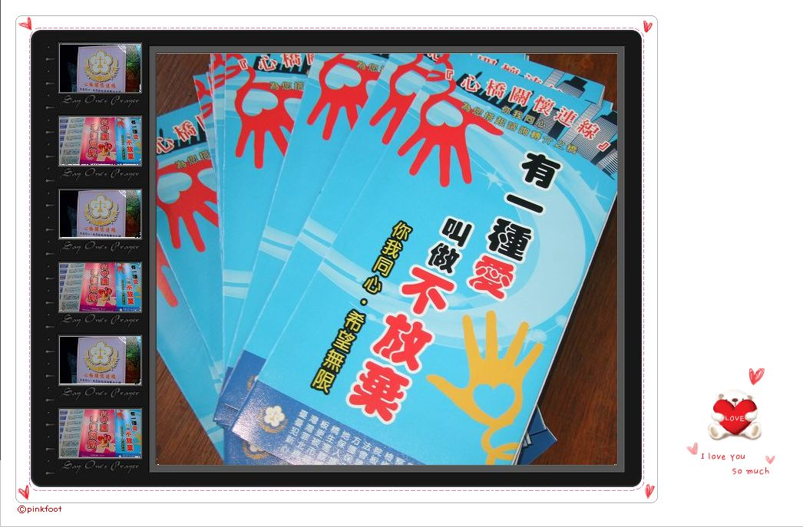
有一種愛叫做不放棄

Slide 13
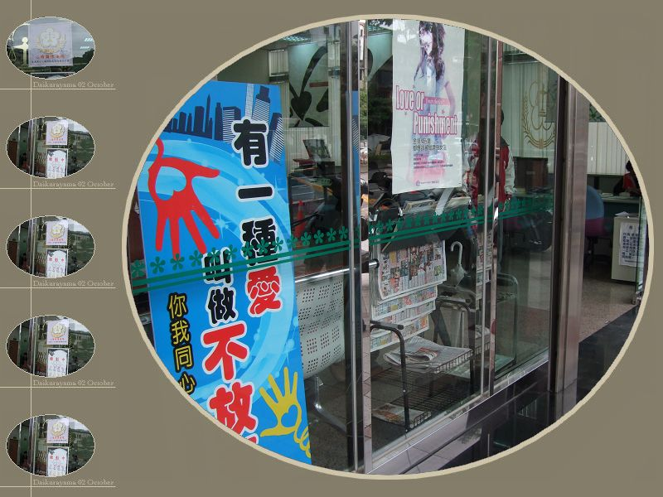
讓我們有一處停靠站

Slide 14
司法保護據點定位
整合轄區之公部門、民間公益社會服務團體等資源，共同建立司法保護網絡，發揮深度關懷、資源整合及預防犯罪等功能，有效地預防犯罪問題，創造和樂而溫暖的社會
資源整合、協調合作
關懷弱勢、深耕社區
運用既有資源－新北市觀護志工協進會、更生保護會、犯罪被害人保護協會等，結合各司法保護據點機構本身專業服務項目，以在地化、公益化、專業化之服務項目，建構網絡相連的社區安全體系

Slide 15
司法保護據點管考
（一）據點工作人員有工作態度不佳、違反
倫理或不法情事發生。
（二）提供諮詢、轉介等相關服務績效不
彰，執行意願不高。
（三）有舞弊、司法黃牛或妨害司法保護據
點名譽情事發生。
（四）據點整修、遷移等不適宜執行司法保
護據點業務。

Slide 16
實施成效分析(一)全區域統計分析
全區域司法保護據點服務共計773人次，電話服務為156人次（20％），面談服務為617人次（80％）；其中諮詢為676人次（87％），轉介為97人次（13％）。

Slide 17
其中在面談服務方面，諮詢為547人次（89％），轉介為70人次（11％），在電話服務方面，諮詢為129人次（83％），轉介為27人次（17％）。
實施成效分析(一)全區域統計分析

Slide 18
各據點受理諮詢及轉介人次如下圖，服務項目中，又以提供政府出版品或各項文宣品居多，民眾求助需求方面為則以其他、就業輔導、法律扶助為主要項目。
實施成效分析(一)全區域統計分析

Slide 19
依各區域據點統計，一般民眾前往司法保護據點尋求協助仍以諮詢為多，其中以更生保護會為最，板土區、三鶯樹區居次，據點服務人員再依其需要，轉介到需要的資源；本方案試行迄今，發現案源仍以更生人居多，顯示一般民眾對於司法保護據點所能提供的服務資訊不足，日後可加強宣傳，積極擴展案源，真正發揮司法保護據點的實際功能。
實施成效分析(二)各區域統計分析

Slide 20
司法保護據點窒礙難行之處
1.司法保護據點機構受理窗口服務人員非有社工專業背景，處理諮詢轉介專業能力不足
2.司法保護據點受理窗口服務人員流動
性高，機構內部工作人員的輪動、
人員的離職等， 溝通或訓練成本高。

Slide 21
未來方向工作目標
加強溝通， 行銷整合，開發， 建立長久、互榮關係
提升據點服務人員之專業能力
依各地區實際需求結合社會資源提供服務
運用緩起訴處分金辦理多元化公益關懷活動
加強對司法保護據點之稽核，建立退場機制

Slide 22
報告完畢 敬請指教

